Slide 1
Biologie thema 1 basisstof 3 werken met de microscoop

Slide 2
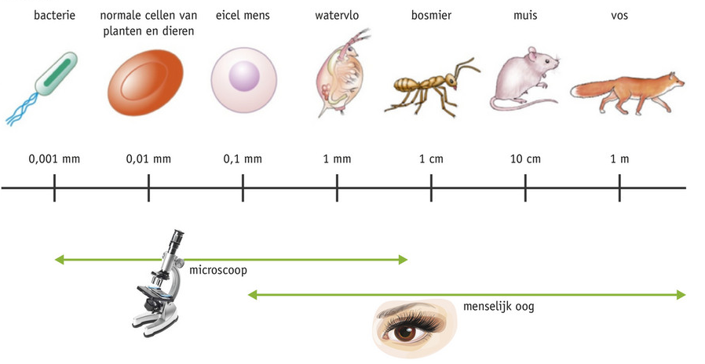
Wat kan je met een microscoop
Je kan met een microscoop kleine delen van organismen bekijken
Op school werk je met een lichtmicroscoop. Daarmee kun je goed cellen van planten, dieren, schimmels

Slide 3
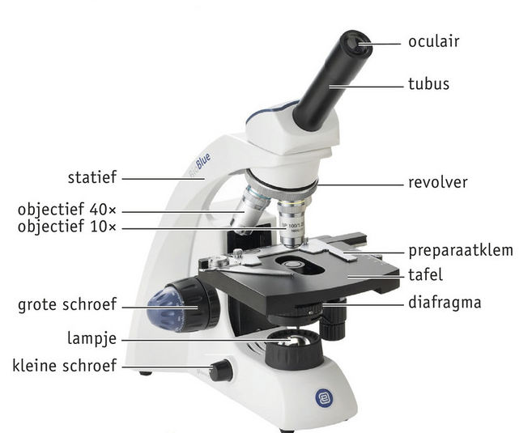
Hoe zit de microscoop er uit?
De mictroscoop heft verschillende orderdelen

Slide 4
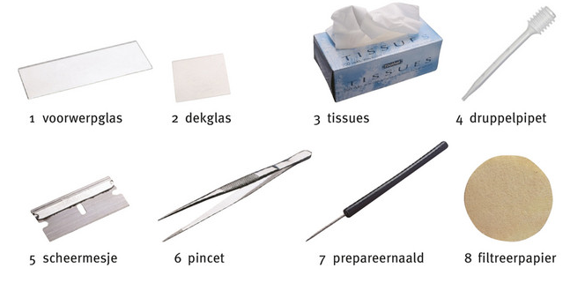
Preparaat maken
Voor dat je cellen gaat bekijken moet je eerst een preperaat maken
Bij het maken van een preperaat heb je de volgende dingen vaak nodig

Slide 5
Preparaat maken

Slide 6
Hoe ruim je een preparaat op

Slide 7
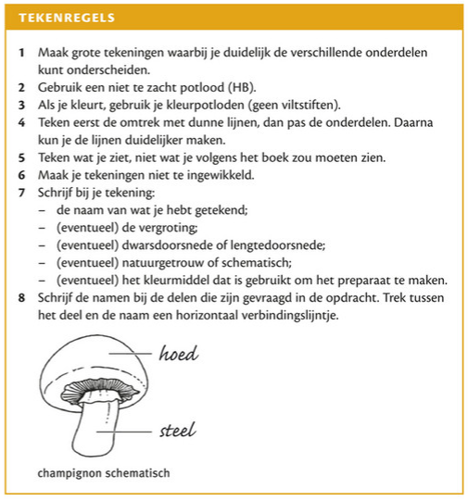
Tekening maken
Bij het vak biologie maken we soms tekeningen. Daarbij houd je je aan de tekenregels

